Slide 1
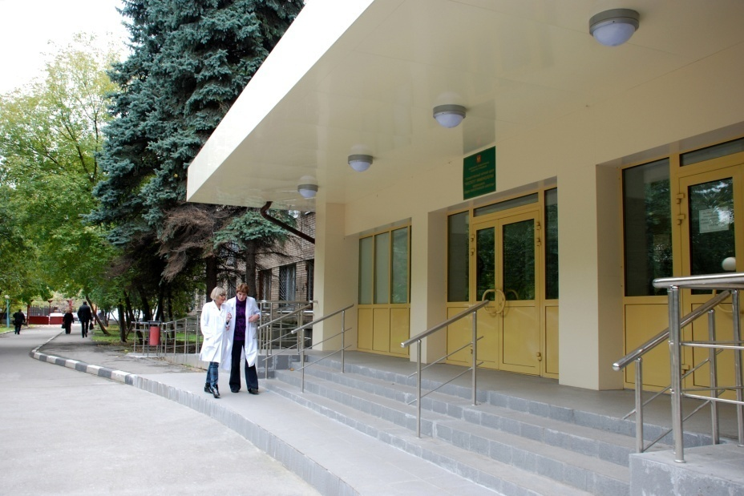
GLP- ЦЕНТРЫ – ОСНОВА НОВОЙ ФАРМАЦЕВТИЧЕСКОЙ ИНДУСТРИИ
Д.м.н., профессор Хаитов Муса Рахимович,
Директор ФГБУ “ГНЦ “Институт иммунологии” ФМБА России

Slide 2
Фундаментальные технологии 21 века
Биотехнология
Медицинские технологии
Информационные технологии
Космические технологии
Энергетика
Медицинские и биологические технологии рассматриваются как
наиболее перспективные направления развития на ближайшие десятилетия
Notes:
Те технологии которые дают наиболее высокую добавленную стоимость и промышленностбпереходи туда

Slide 3
Специализация по стандартам GxP при создании и производстве лекарственных препаратов
Дженерики: производство по стандартам GMP
Патентованные препараты: производство по стандартам GMP
Клиника 1-3 фазы по стандартам GCP
Доклиника по стандартам GLP
Обнаружение /создание
Notes:
3
Воспроизведенные препараты
Обнаружение GLP
Наиболее привлекательны оригинальные препараты + цена с примеальными надбавками

Slide 4
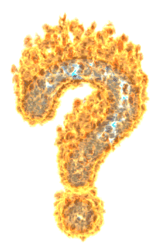
Чего боятся инвесторы
Непосредственные инвестиции в научные разработки в качестве R&D имеют высокие риски, так как невозможно предсказать – получим ли мы инновации с большим рыночным потенциалом или останемся с пустыми руками и результатами, которые вряд ли принесут доходы
Notes:
Неопределённость, когда? Юридическо-законодательные проблемы
Научные идеи не всегда доходит до рынка, сроки очень долгие. Противопоставляем лек препараты GLP центру. Кэш-флоу уже завтра наличие широкой клиентской базы (иностранные компании, отечественные компании), имеем методики сертифицированные, непосредственная оплата за исследования

Slide 5
Сравнение динамики основных фондовых
индексов с Thermo Fisher
Notes:
График роста относительной стоимости акция по отношению к основным фондовым индексам по сравнению с Thrmo fisher, демонстрирует стабильно высокий рост по сравнению с фондовыми индексами

Slide 6
Сравнение динамики роста акций по фармацевтическим и
лабораторным компаниям на примере Thermo Fisher
Notes:
График относительно рост цен на акции по сравнению с Биг Фармой (Иллюстрация сегмента лабораторного рынка)

Slide 7
Структурные подразделения ФГБУ «ГНЦ Института
иммунологии» ФМБА России
R&D
ФАРМАКОКИНЕТИКА
ЭФФЕКТИВНОСТЬ
Радиоизотопных методов исследований
Клинической фармакологии
Экспериментальной технологии иммунопрепаратов Препаративной биохимии антигенов
Пептидных иммуногенов
Полисахаридных вакцин
Биотехнологии
Молекулярной иммуногенетики
Химии белка
Лаборатория иммунохимии
Генетического контроля иммунного ответа
Активации иммунитета
Клеточных механизмов аллергии
Дифференцировки лимфоцитов
Экспериментальных животных
Персонализированной медицины и молекулярной иммунологии
Онкоиммунологии
Моделирования иммунологических процессов
Клинической иммунологии
Иммунокоррекции
Взаимодействия клеток
GLP-центр
«Иммунология»
БЕЗОПАСНОСТЬ
КЛИНИЧЕСКИЕ ИССЛЕДОВАНИЯ
Лекарственно-диагностических форм
Физиологии иммунитета и аллергии
Токсикологии
Научно – консультативное
отделение
Отделение иммунопатологии
Аллергологии и иммунопаталогии кожи
Отделение бронхиальной астмы
Отделение аллергологии
Клинико-эпидемиологических исследований

Slide 8
Схема работы GLP-центра «Иммунология»
R&D
ПОИСК НОВЫХ МОЛЕКУЛ
ИЗУЧЕНИЕ МЕХАНИЗМОВ ДЕЙСТВИЯ
СОЗДАНИЕ МОДЕЛЕЙ ДЛЯ ОЦЕНКИ ЭФФЕКТИВНОСТИ
ДОКЛИНИЧЕСКИЕ ИССЛЕДОВАНИЯ
ЛАБОРАТОРНАЯ ТЕХНОЛОГИЯ ПРОИЗВОДСТВА
ИССЛЕДОВАНИЕ БЕЗОПАСНОСТИ
ИССЛЕДОВАНИЕ ЭФФЕКТИВНОСТИ
ТЕХНОЛОГИЧЕСКИЕ ИССЛЕДОВАНИЯ
ЭКСПЕРЕМЕНТАЛЬНО-ПРОМЫШЛЕННАЯ ТЕХНОЛОГИЯ
ВЫПУСК СЕРИЙ ЛС
РЕГИСТРАЦИОННОЕ ДОСЬЕ
Дополнительные возможности
КЛИНИЧЕСКИЕ ИССЛЕДОВАНИЯ
1 - 4 ФАЗЫ КЛИНИЧЕСКИХ ИССЛЕДОВАНИЙ
РЕГИСТРАЦИЯ ЛС
РЕГИСТРАЦИОННОЕ ДОСЬЕ

Slide 9
R&D портфель GLP-центра «Иммунология»
ВИЧРЕПОЛ
ПТЕРПОЛ И ФАРПОЛ
ИПФ III
ОСТЕОСТАБ
siIL4-89-153/LTP
Вакцина против H. Infuenzae
Противоопухолевая вакцина

Slide 10
Спасибо за внимание
Контактные данные: ФГБУ «ГНЦ Институт иммунологии» ФМБА России
Имя контакта: Муса Хаитов
Адрес : Каширское шоссе 24/2
Телефон: +7 499 617 79 61
E-mail:mr.khaitov@nrcii.ru

